Slide 1

시외버스터미널 시간표
이세찬 허광영 김국주

Slide 2
CONTENTS
CHAPTER 01 ㅣ Service Concept
CHAPTER 02 ㅣ Design Concept
PowerPoint Template
CHAPTER 03 ㅣ IA
CHAPTER 04 ㅣ Design Output

Slide 3

CHAPTER 01
Service Concept

Slide 4
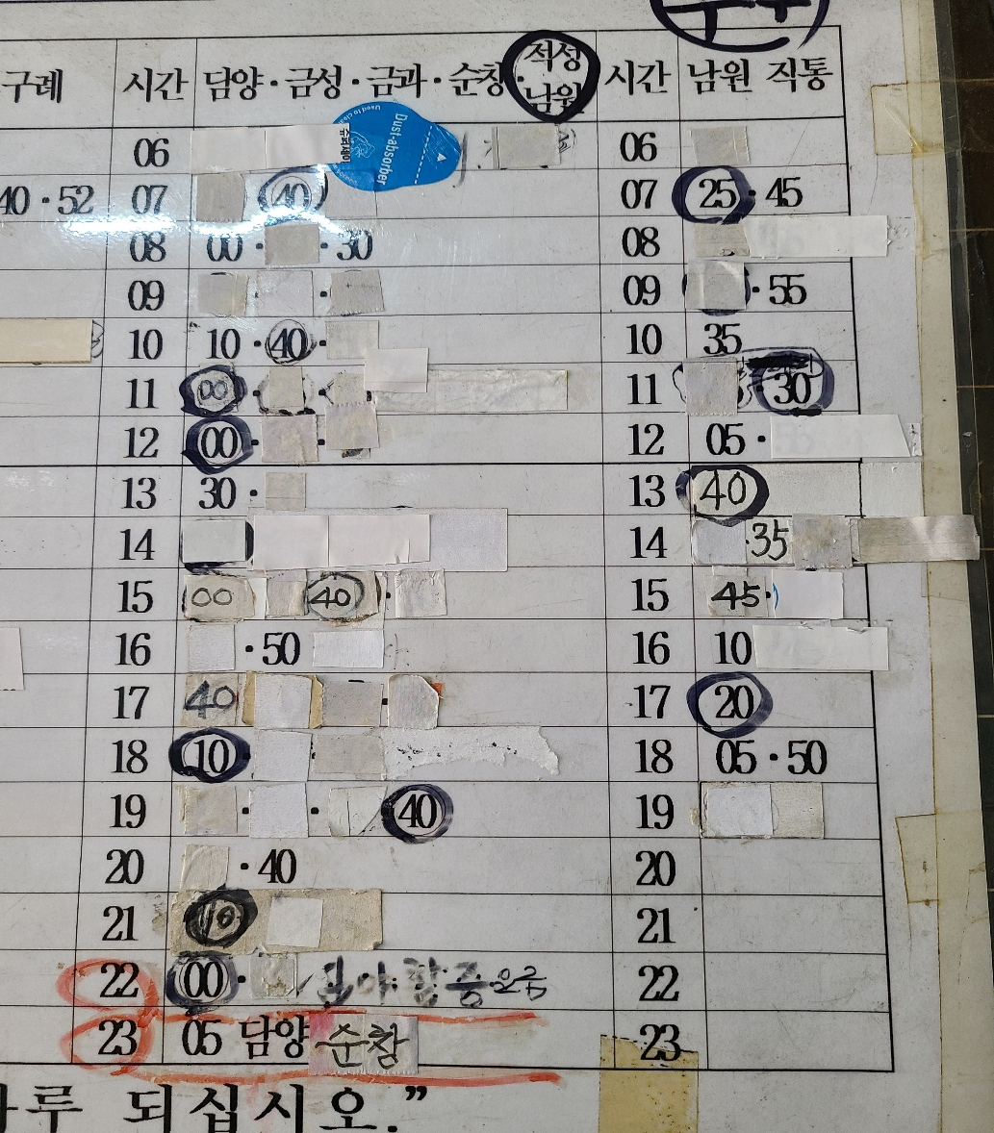
버스 시간표 노후화
외곽에 위치하는 버스 정류장이나 낙후된 버스정류장들의 시간표는 노후화로 인해 보기 힘듦

Slide 5
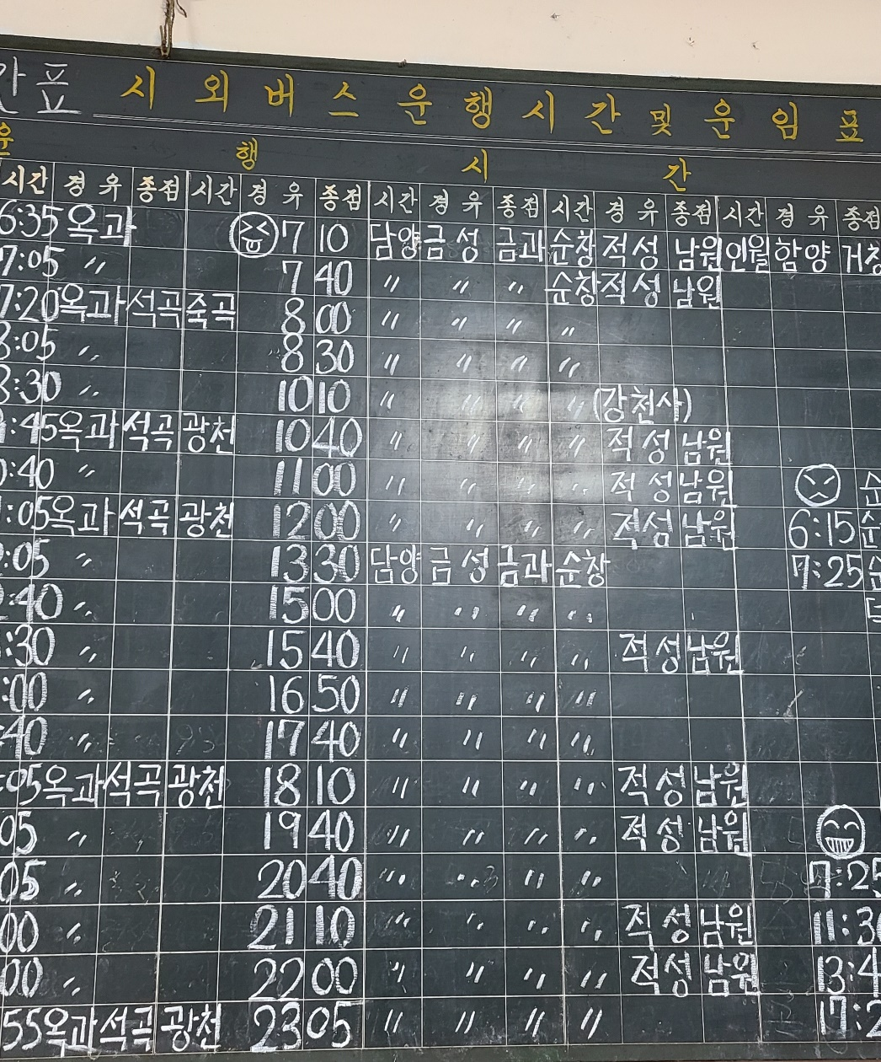
보기 힘든 시간표
노후화를 개선했어도 다양한 지역의 시간표를 적혀 있으니 한눈에 보기 어려움

Slide 6
터미널
검색
목적지
설정
시간표 확인
내가 원하는 목적지와 탑승 가능한 터미널을 쉽게 검색하여
원하는 지역 시간표를 확인!

Slide 7
CHAPTER 02
Design Concept

Slide 8
Design Concept - Font
Bus TimeTable 버스시간표
<Dongle - Light>
Bus TimeTable 버스시간표
<Dongle - Regular>
Bus TimeTable 버스시간표
<Dongle - Bold>
보기 편하게 둥글둥글한 글씨체 Dongle 글꼴 사용

Slide 9
Design Concept - Color
Main Color
Sub Color
하늘색, 파란색 계열의 색 주로 사용
보기 편하고 눈에 부담이 덜 가는 색을 사용하여 시간표 확인 용이

Slide 10
CHAPTER 03
IA

Slide 11
메인화면
회원가입
노선 조회
터미널 위치 조회
즐겨찾기
예매 사이트 이동
터미널 선택
지역 선택
빠른 조회
예매사이트
(유스퀘어) 접속
목적지 선택
터미널 목록

Slide 12
지역선택
출발지역
(터미널,정류소)
도착지역
(터미널,정류소)
터미널 위치 조회
구 선택
Ex)북구
터미널 정류소 선택
즐겨찾기
메인화면
로그인
유효성 검사
(이메일 형식,패스워드)
회원가입
유효성 검사
(이메일 형식,패스워드)
예매 홈페이지
이동

Slide 13
CHAPTER 04
DB 구조 및
API 저장 구조

Slide 14
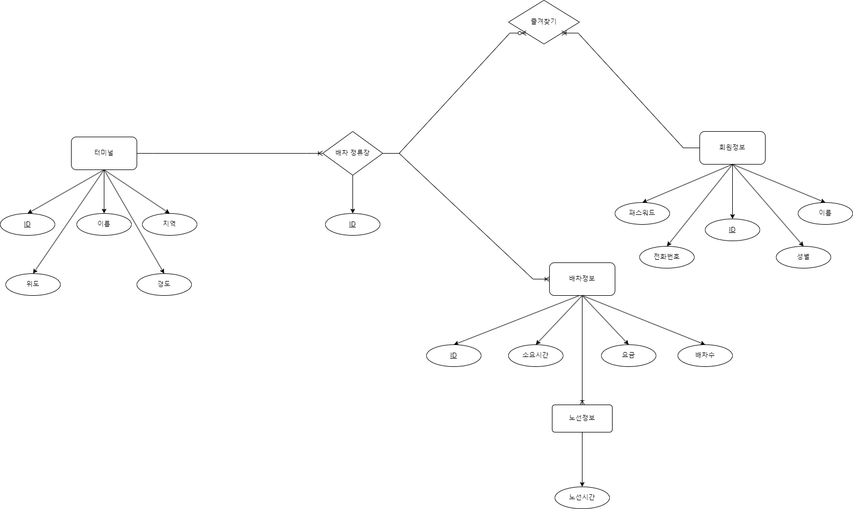

Slide 15
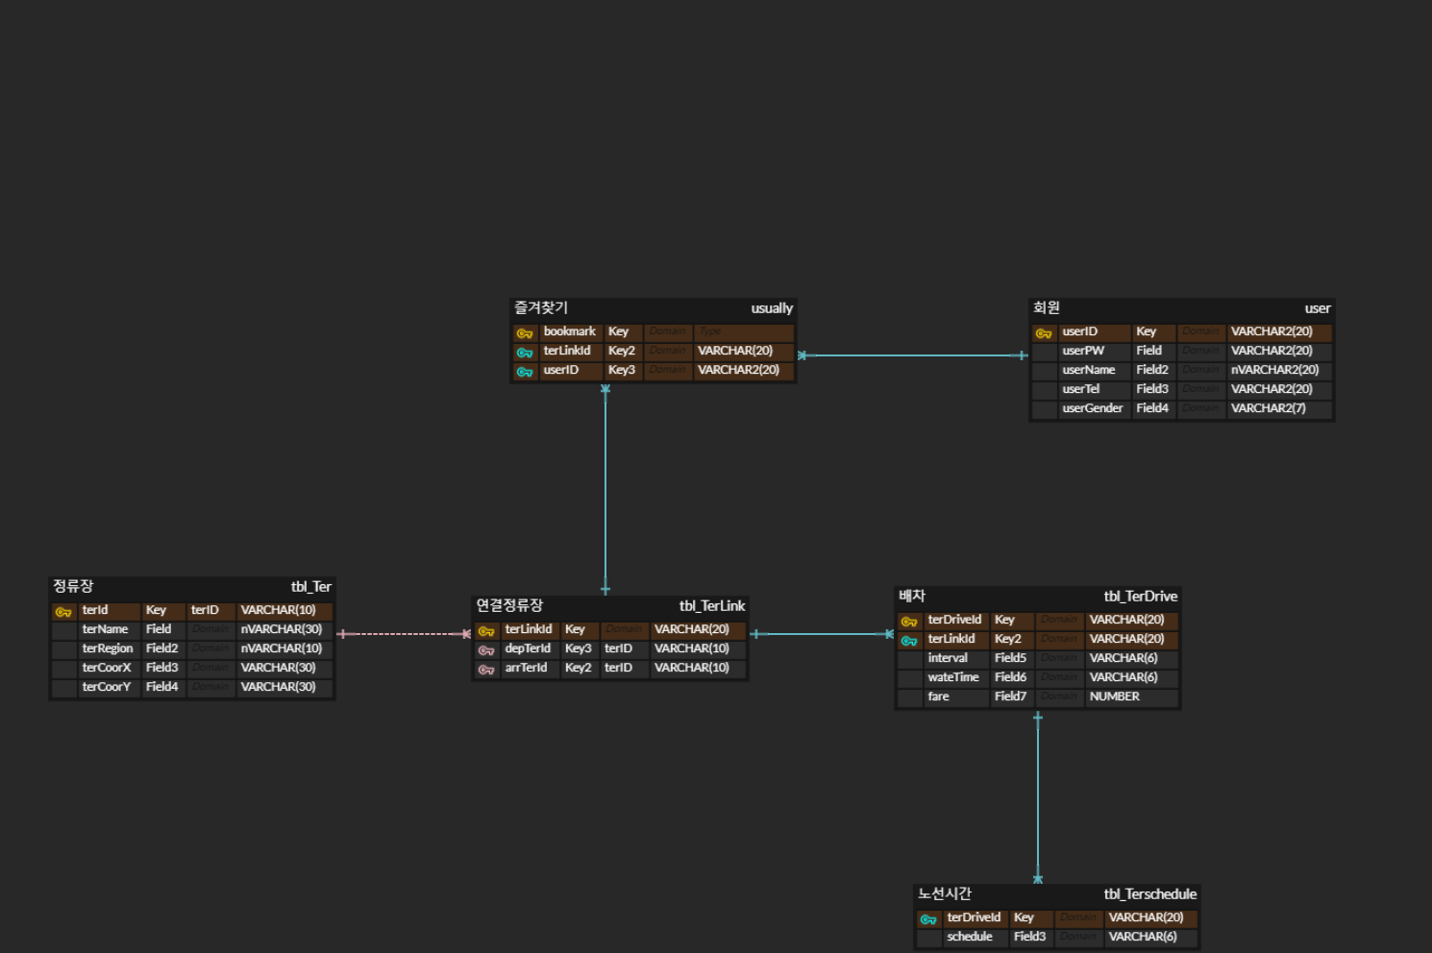

Slide 16
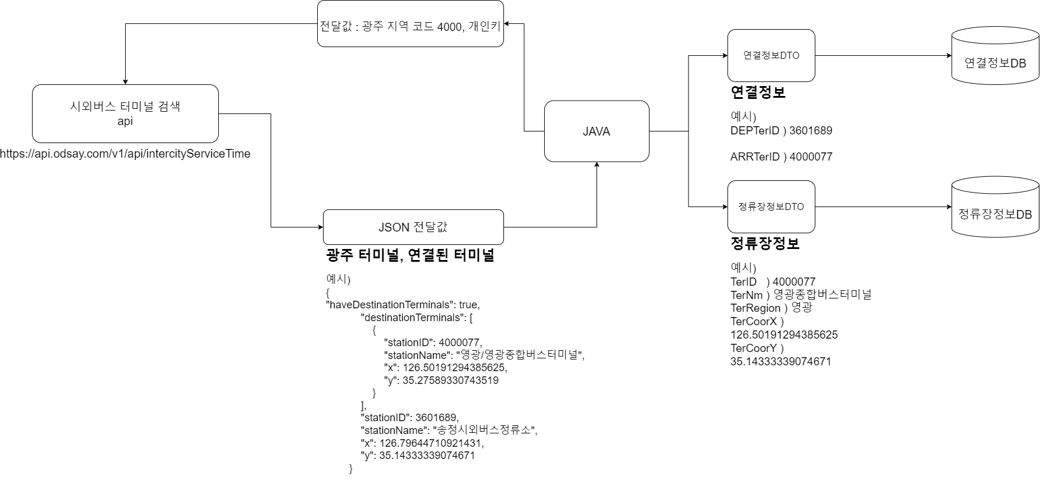

Slide 17
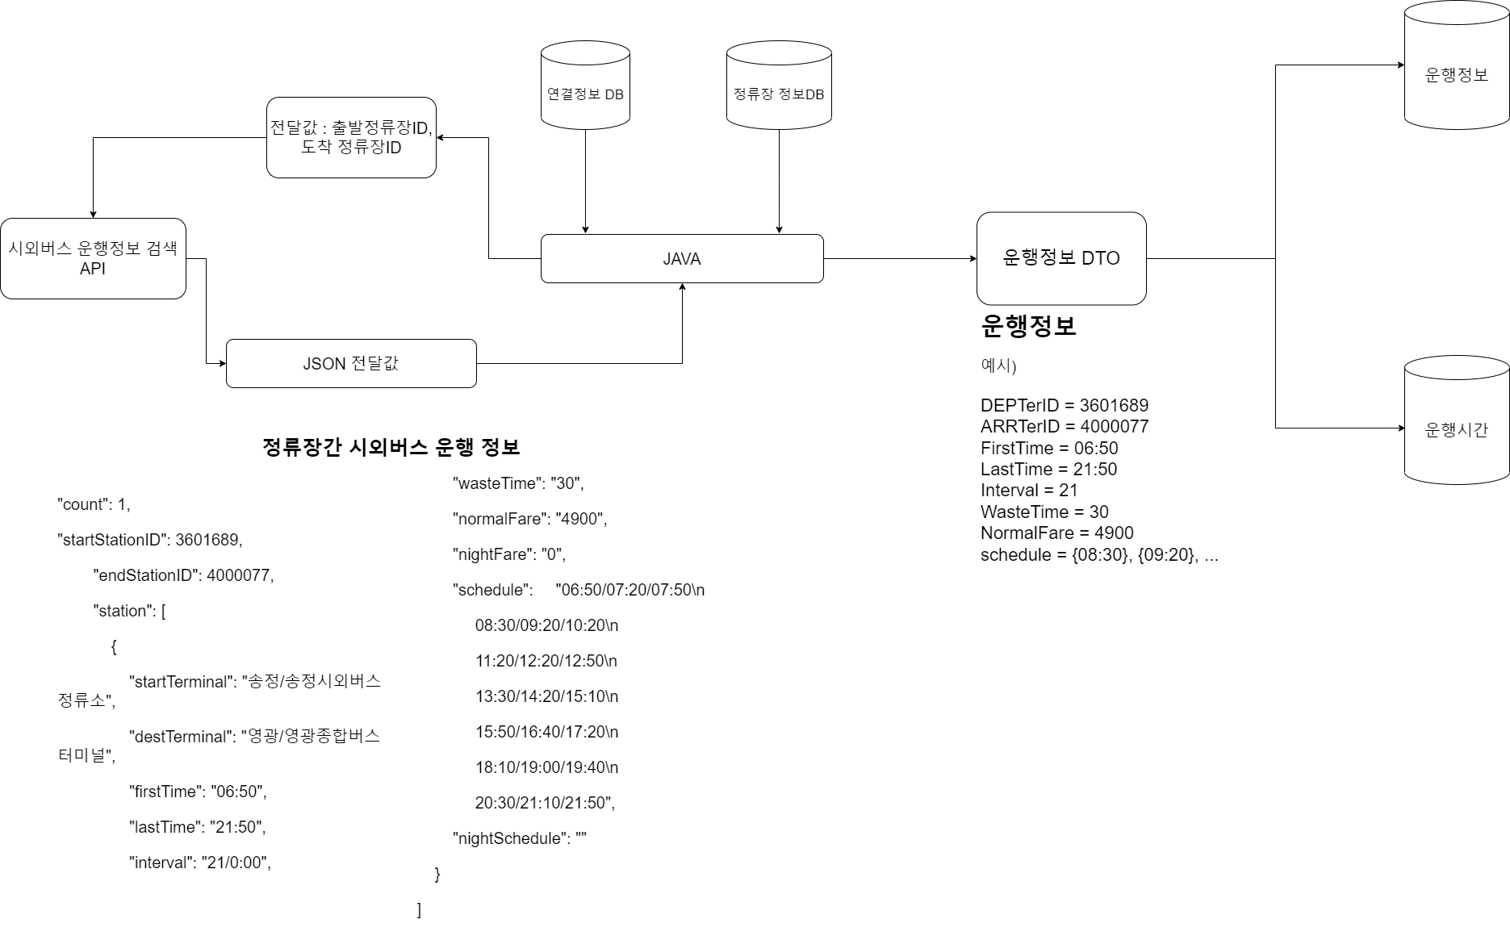

Slide 18
CHAPTER 05
Design Output

Slide 19
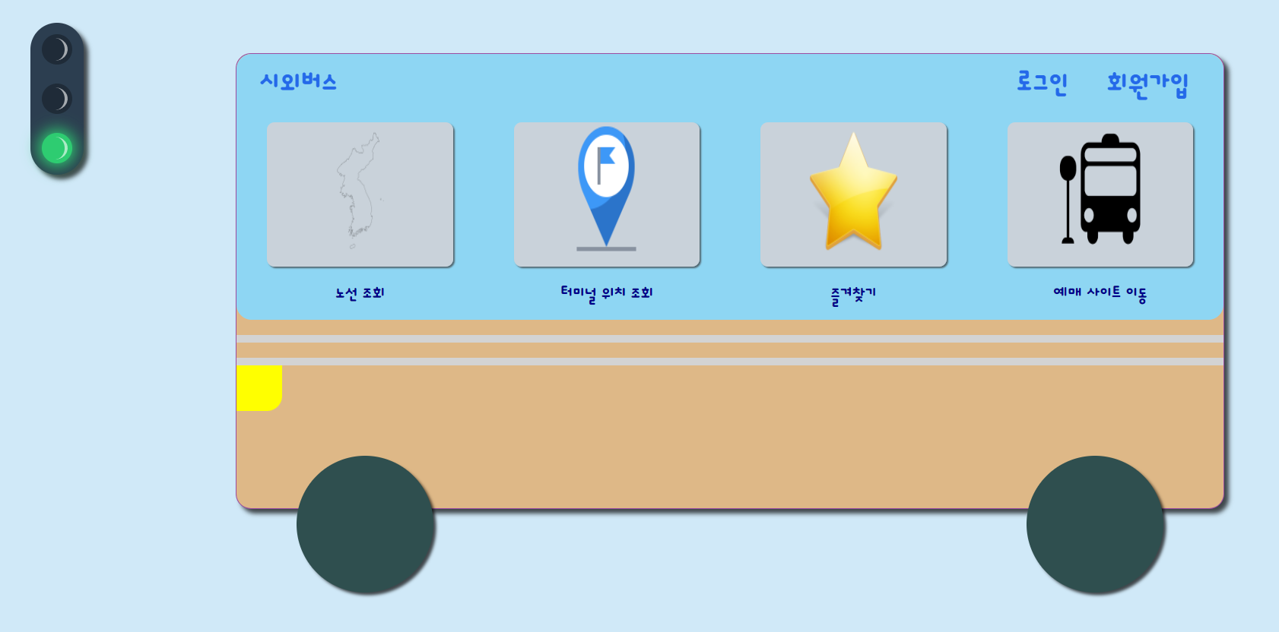
Main page
- 노선 조회, 터미널 위치 조회 선택
- 즐겨찾기를 통해 자주 이용하는 시간표 쉽게 불러오기 가능
- 예매 사이트 이동을 통해 표 예매 사이트 접속

Slide 20
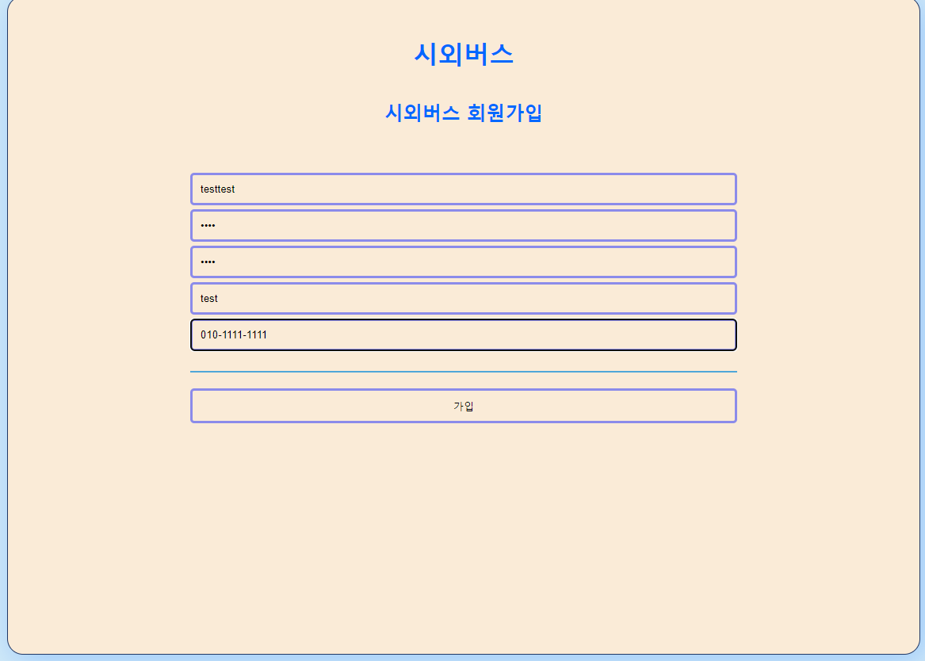
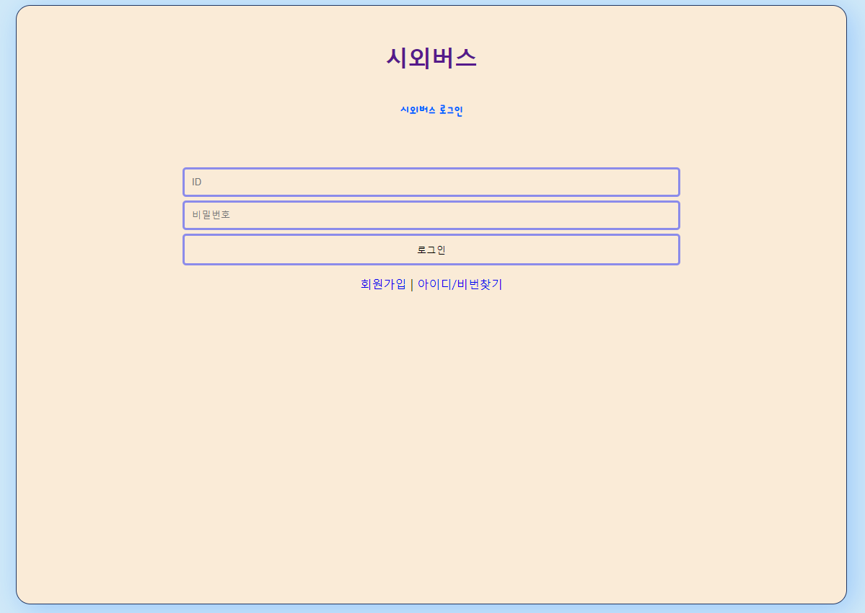
List page
이메일/비밀번호를 입력하여 로그인
회원가입시 필요한 정보들을 입력하여 회원가입
Data page
회원가입시 입력한 정보를 기반으로 ID를 생성 후 로그인

Slide 21
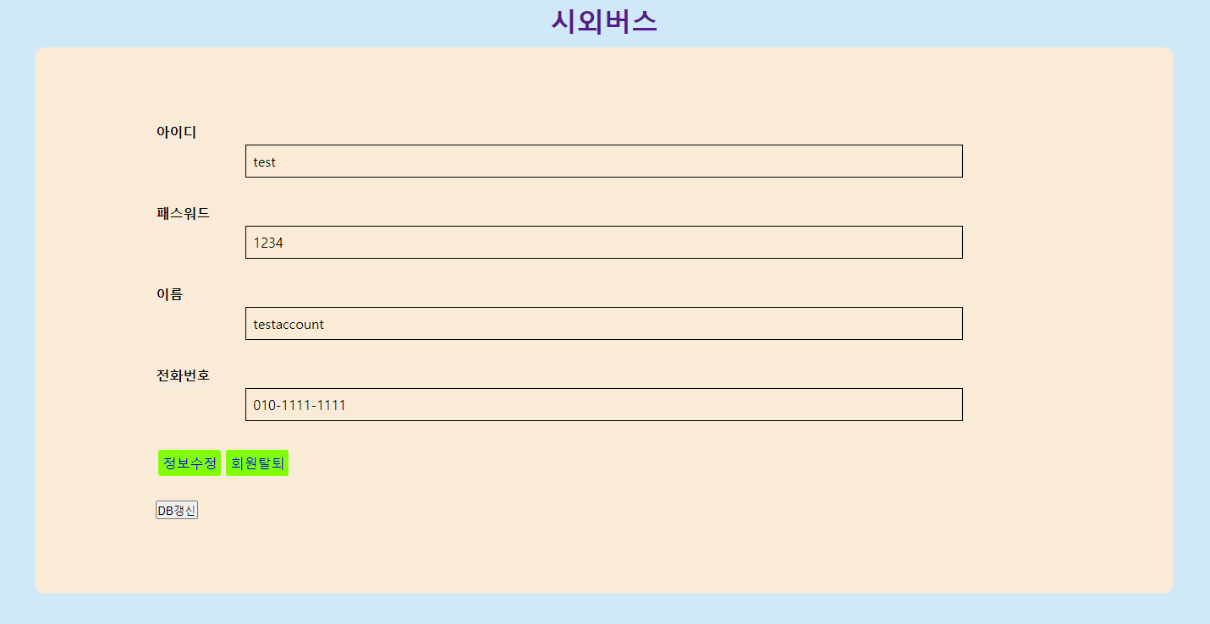
List page
- ADMIN 계정 관리페이지에서 DB 갱신 버튼을 클릭하여 API서버에서 데이터를 받아와서 DB 갱신

Slide 22
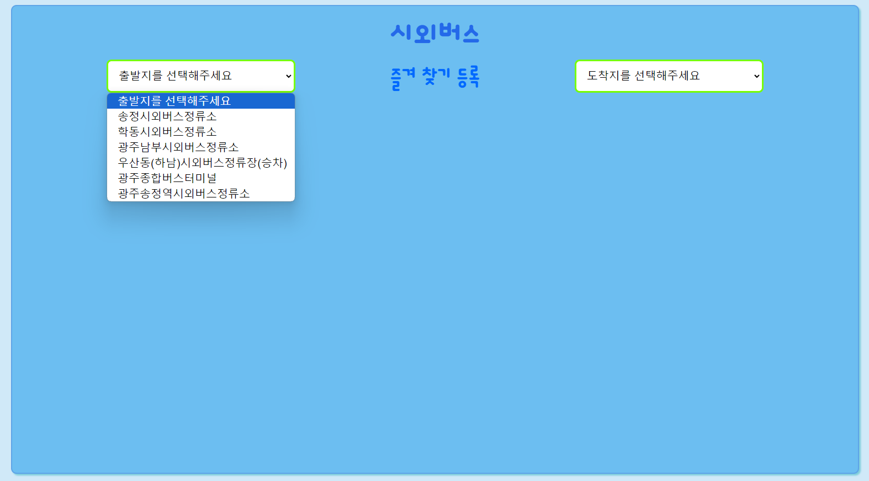
List page
- drop down 버튼을 사용하여 출발지(터미널) 과 도착지(목적지)를 선택
Data page
앞에서 선택한 출발지와 도착지에 해당하는 시간표 출력
출발시간/도착시간/요금/도착 예정표시
즐겨찾기 등록가능

Slide 23
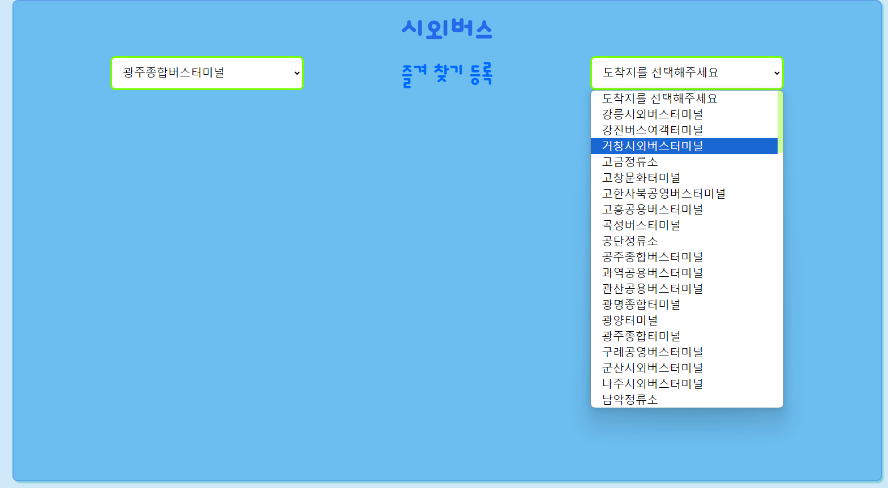
List page
- drop down 버튼을 사용하여 출발지(터미널) 과 도착지(목적지)를 선택
Data page
앞에서 선택한 출발지와 도착지에 해당하는 시간표 출력
출발시간/도착시간/요금/도착 예정표시
즐겨찾기 등록가능

Slide 24
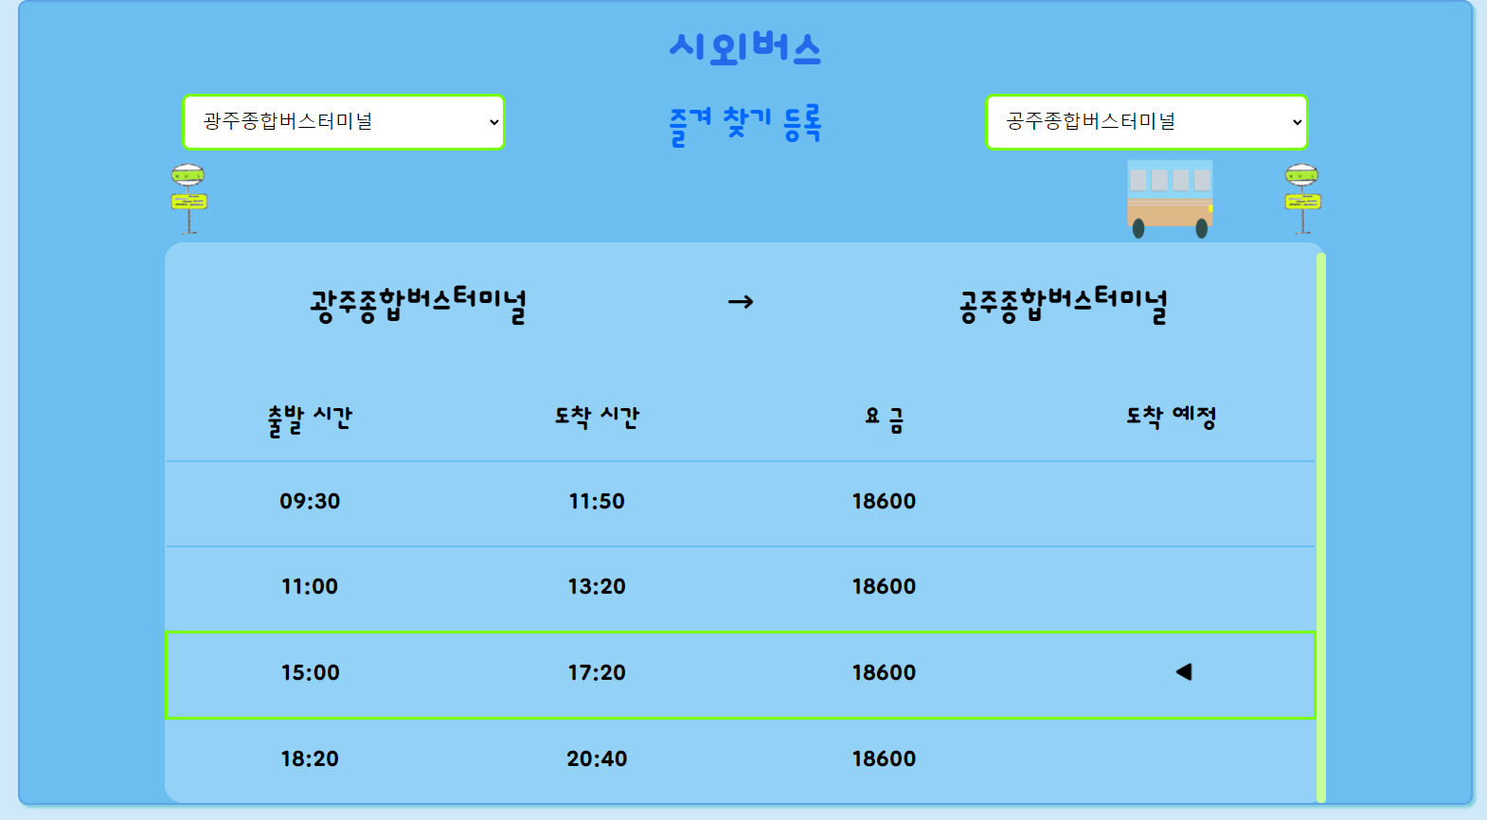
List page
- drop down 버튼을 사용하여 출발지(터미널) 과 도착지(목적지)를 선택
Data page
앞에서 선택한 출발지와 도착지에 해당하는 시간표 출력
출발시간/도착시간/요금/도착 예정표시
즐겨찾기 등록가능

Slide 25
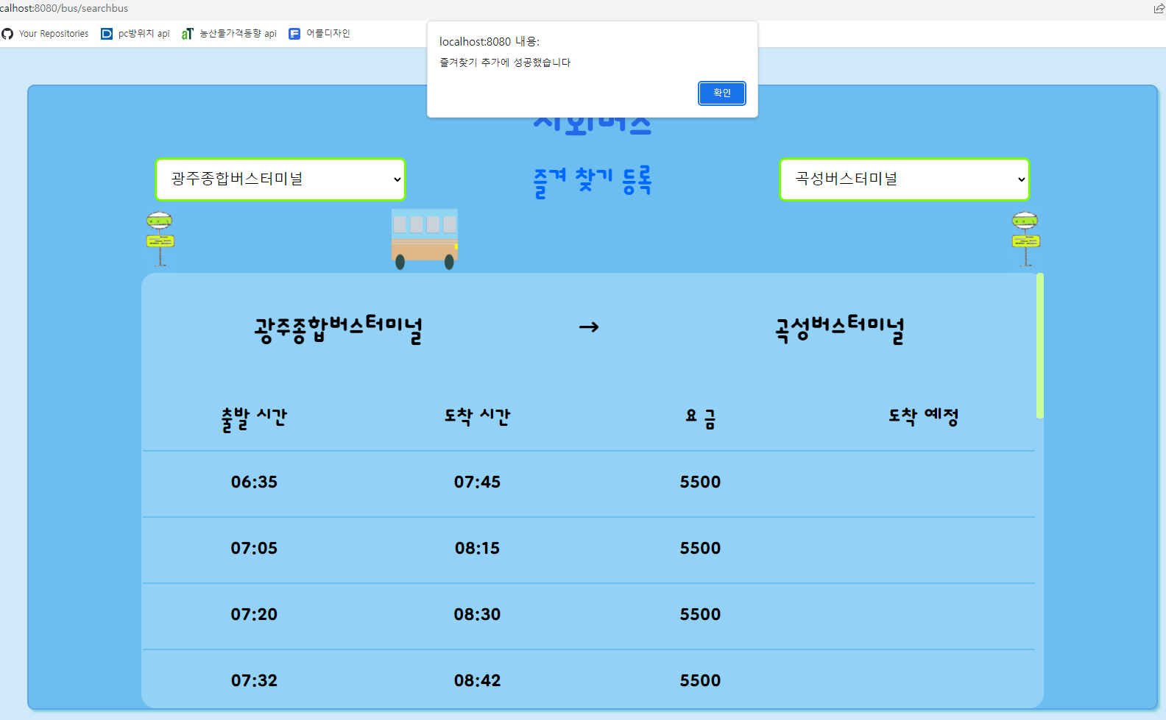
List page
- drop down 버튼을 사용하여 출발지(터미널) 과 도착지(목적지)를 선택
Data page
앞에서 선택한 출발지와 도착지에 해당하는 시간표 출력
출발시간/도착시간/요금/도착 예정표시
즐겨찾기 등록가능

Slide 26
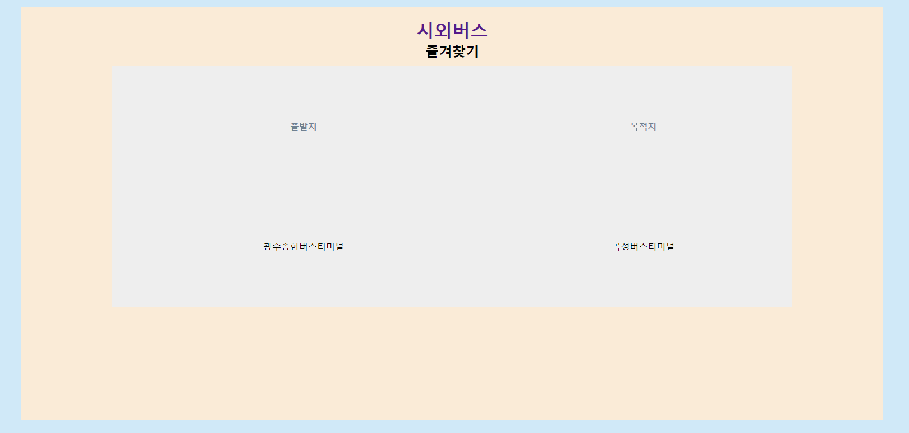
List page
- 즐겨찾기 설정한 버스 정류장 리스트 확인
Data page
- 즐겨찾기한 버스 정류장 이름과 목적지 표시
- 즐겨찾기한 정류장을 선택하여 빠른 시간표 조회 가능

Slide 27
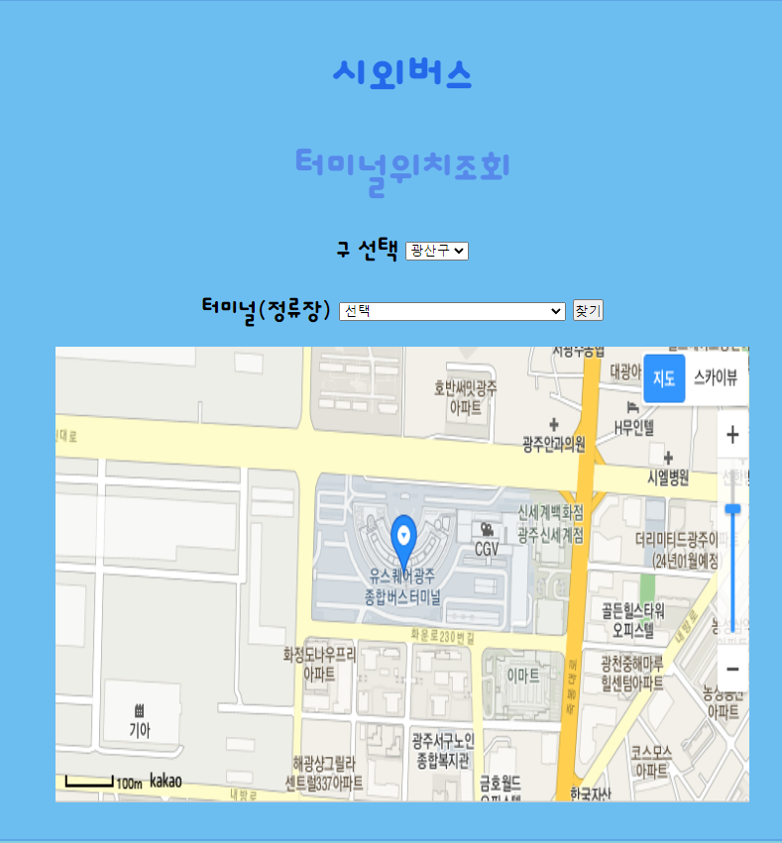
List page
- drop down 버튼을 사용하여 지역(구) 과 터미널(정류장) 선택
Data page
- 앞에서 선택한 지역과 터미널에 맞는 터미널 위치 표시
- 지도에 마크표시로 터미널의 위치 표현

Slide 28
Thank you!
Source: https://github.com/Hoteldusk/SpringLegacy-Bus-2023-07

